Slide 2
Tự nhiên và xã hội
Bài : Ôn tập chủ đề trường học
SGK/ 40

Slide 3
Hoạt động Khởi động
Cả lớp hát bài :lớp chúng ta đoàn kết

Slide 4
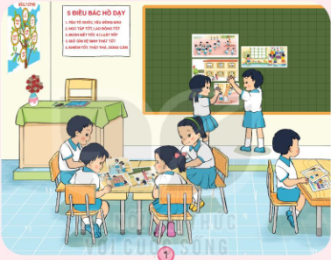
Hoạt động thực hành chia sẻ tranh sưu tầm để trang trí lớp

Slide 5
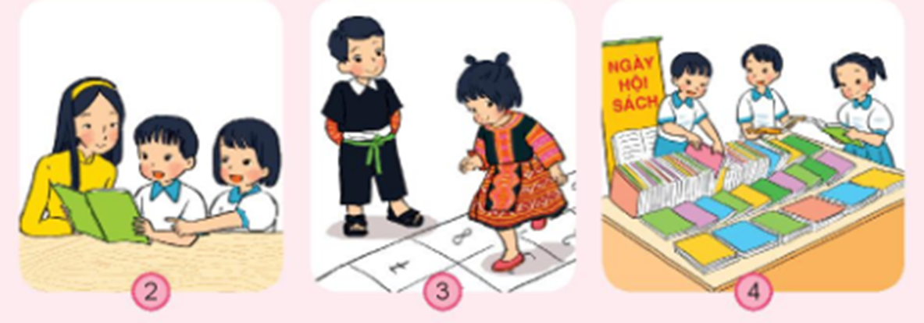
Em làm hướng dẫn viên du lich:

Slide 6
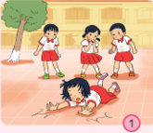
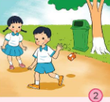
Hoạt động vận dụng

Slide 7
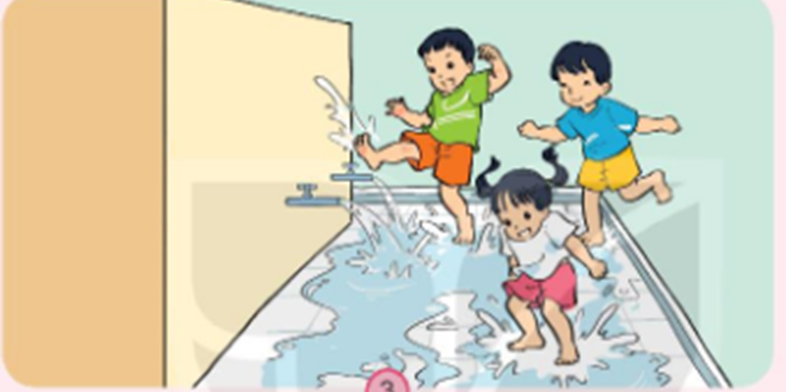

Slide 8
Kết luận:
Cần giữ vệ sinh lớp học, đoàn kết giúp đỡ bạn, tiết kiệm nước sinh hoạt ở trường

Slide 9
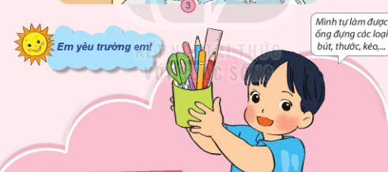
Hoạt động 2 Vận dụng
Mình cùng làm đồ dùng học tập từ sản phẩm tái chế nhé!

Slide 10
Kết luận:

